Slide 1
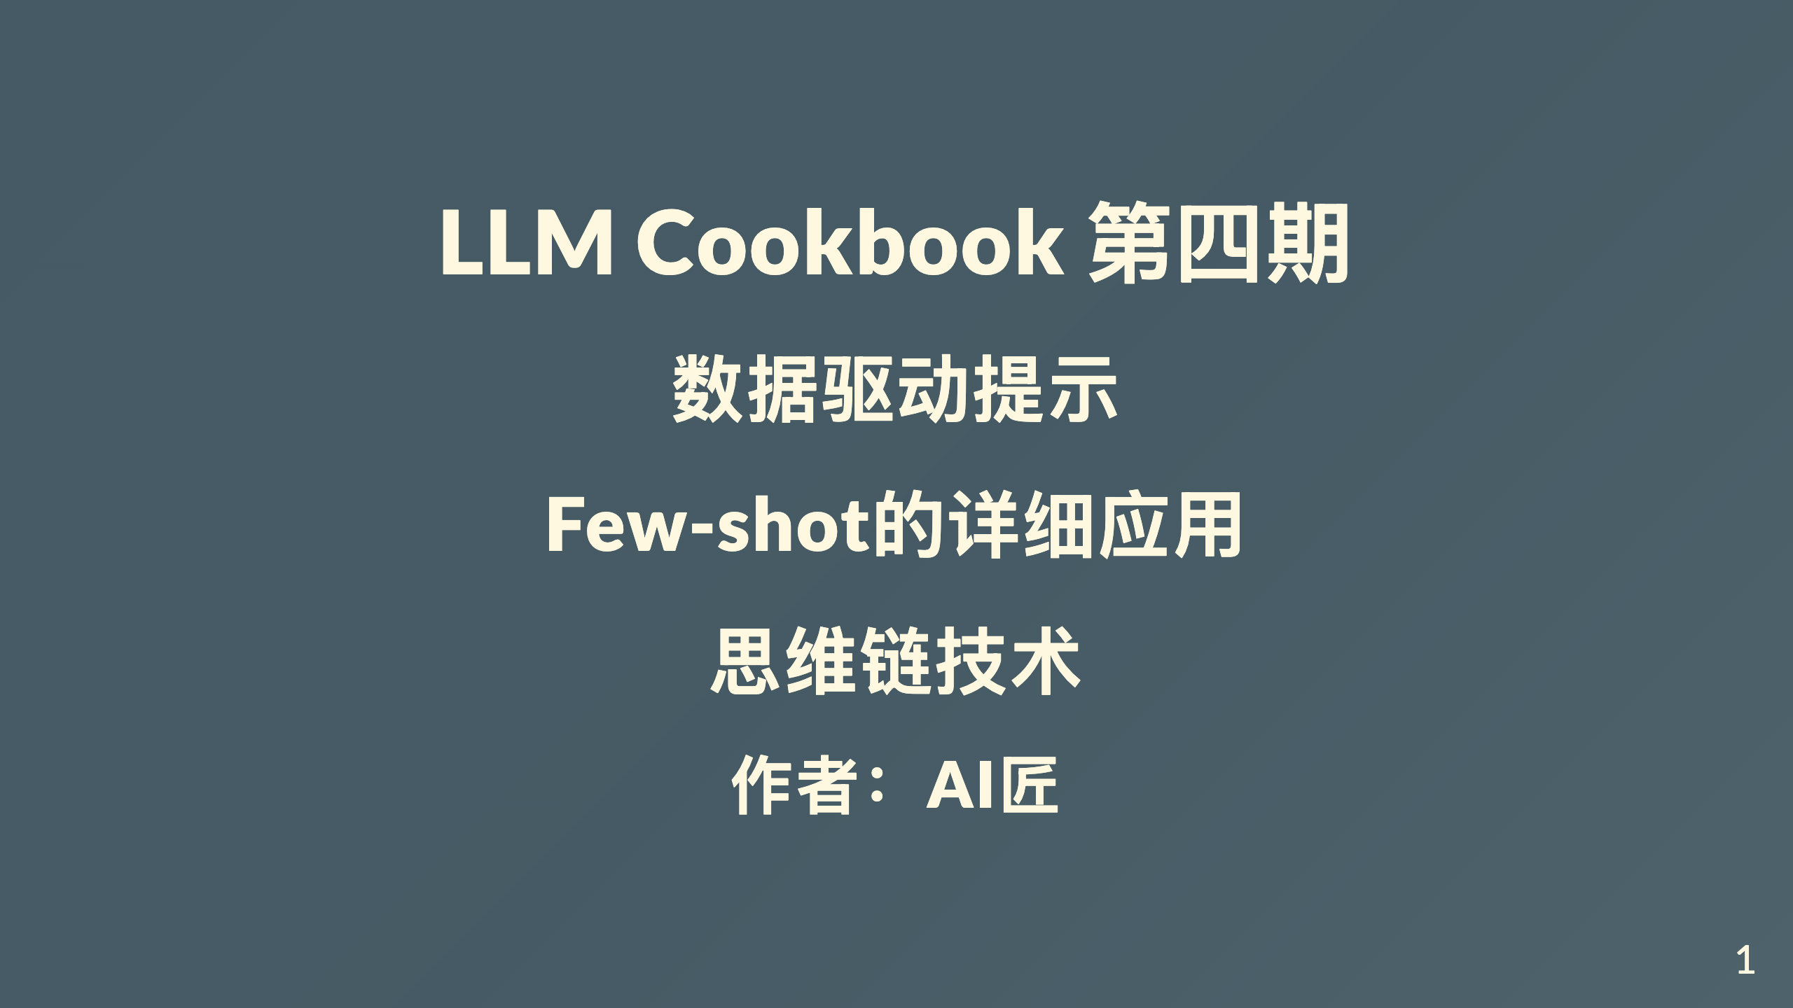

Slide 2
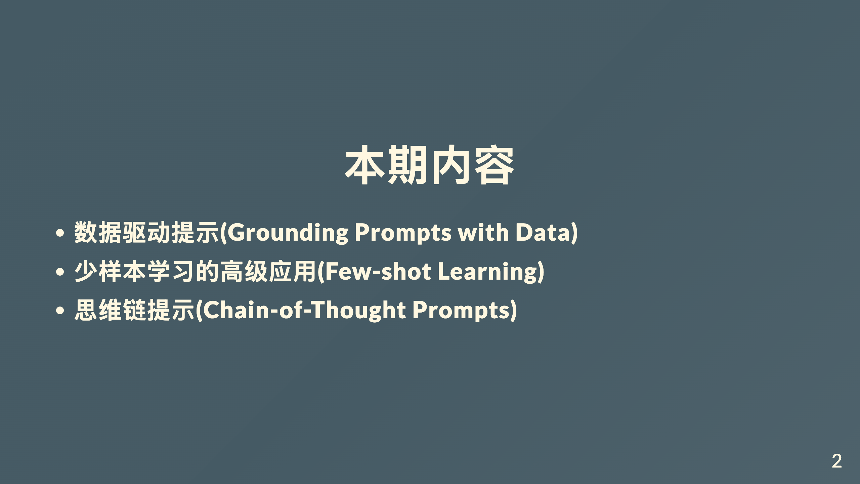
Notes:
大家好，欢迎来到LLM Cookbook第四期。今天我们将深入探讨三种强大的提示工程技术：数据驱动提示、少样本学习的高级应用以及思维链提示。这些技术可以显著提高LLM输出的质量和准确性，特别是在复杂任务中。让我们开始今天的学习吧！

Slide 3
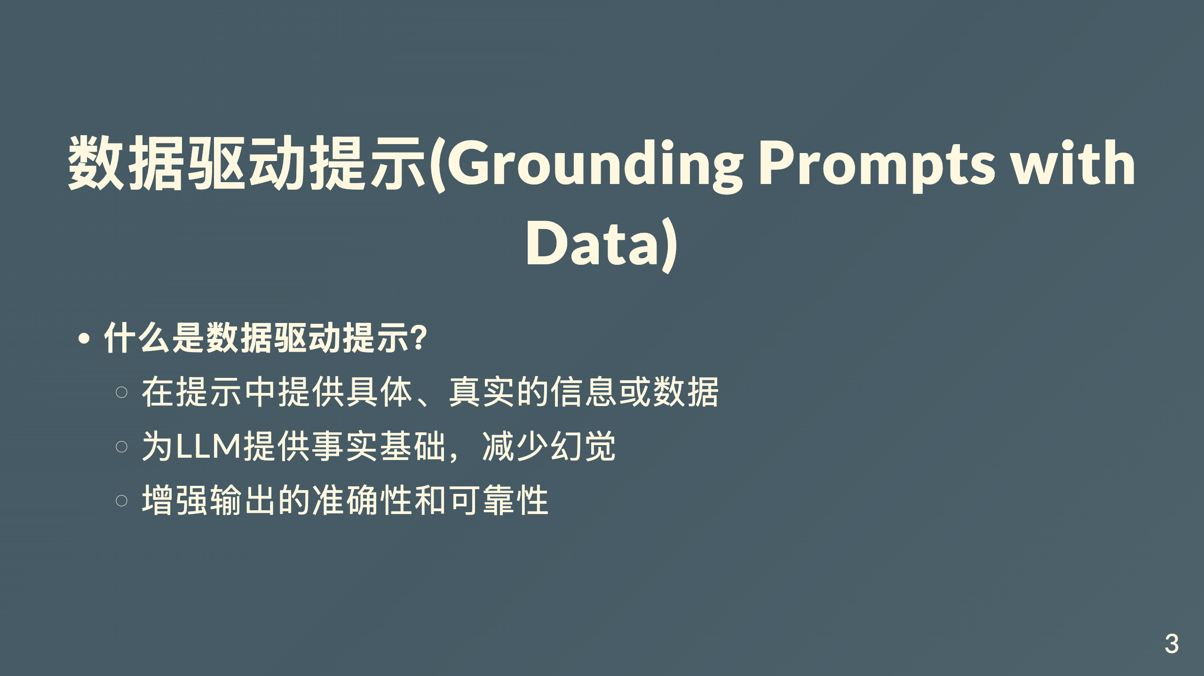
Notes:
数据驱动提示是一种通过在提示中提供具体、真实的信息或数据来引导LLM的技术。这种方法为模型提供了事实基础，可以显著减少幻觉的产生，同时增强输出的准确性和可靠性。这是解决我们上期讨论的幻觉问题的有效方法之一。

Slide 4
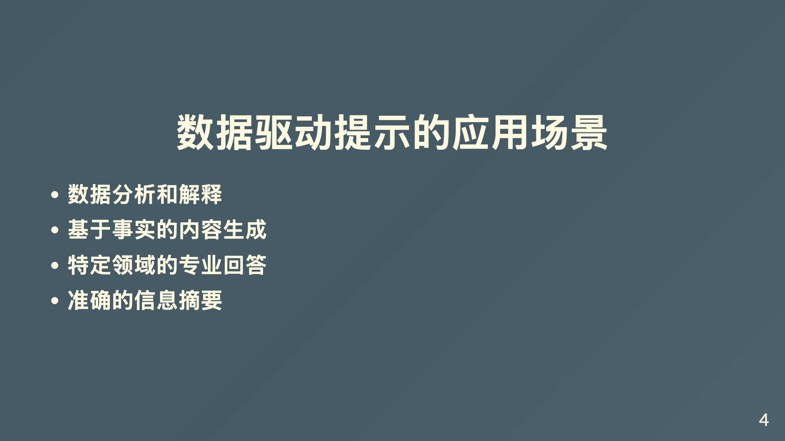
Notes:
数据驱动提示在多种场景下非常有用。例如，当我们需要分析和解释数据、生成基于事实的内容、提供特定领域的专业回答或者创建准确的信息摘要时，数据驱动提示可以显著提高LLM的表现。这种技术确保了LLM的回答建立在真实信息的基础上，而不是模型的"想象"。

Slide 5
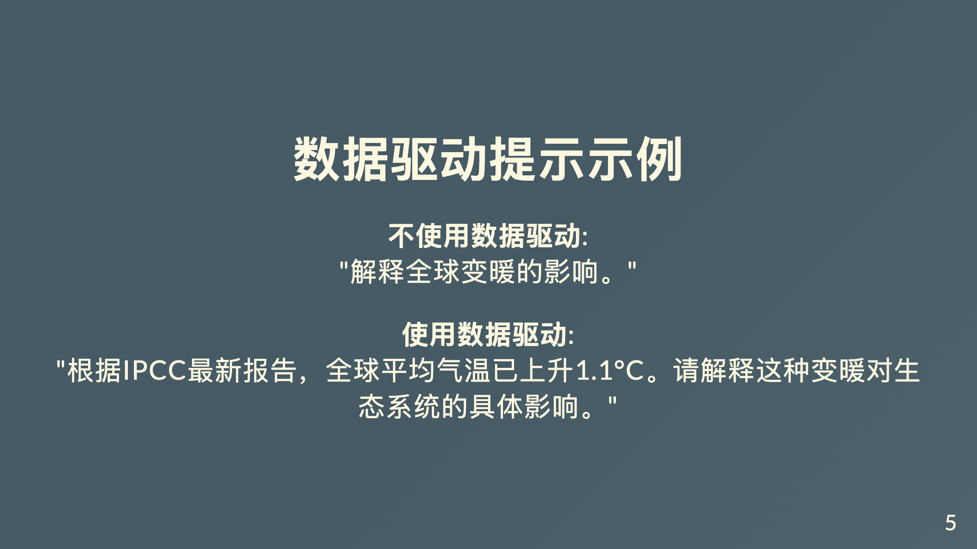
Notes:
让我们通过一个例子来理解数据驱动提示的效果。当我们简单地要求模型解释全球变暖的影响时，它可能会提供一般性的回答，甚至可能包含不准确的信息。但当我们提供具体数据，如"根据IPCC最新报告，全球平均气温已上升1.1°C"，并要求解释这种特定程度变暖的影响时，模型的回答会更加准确、具体且基于事实。

Slide 6
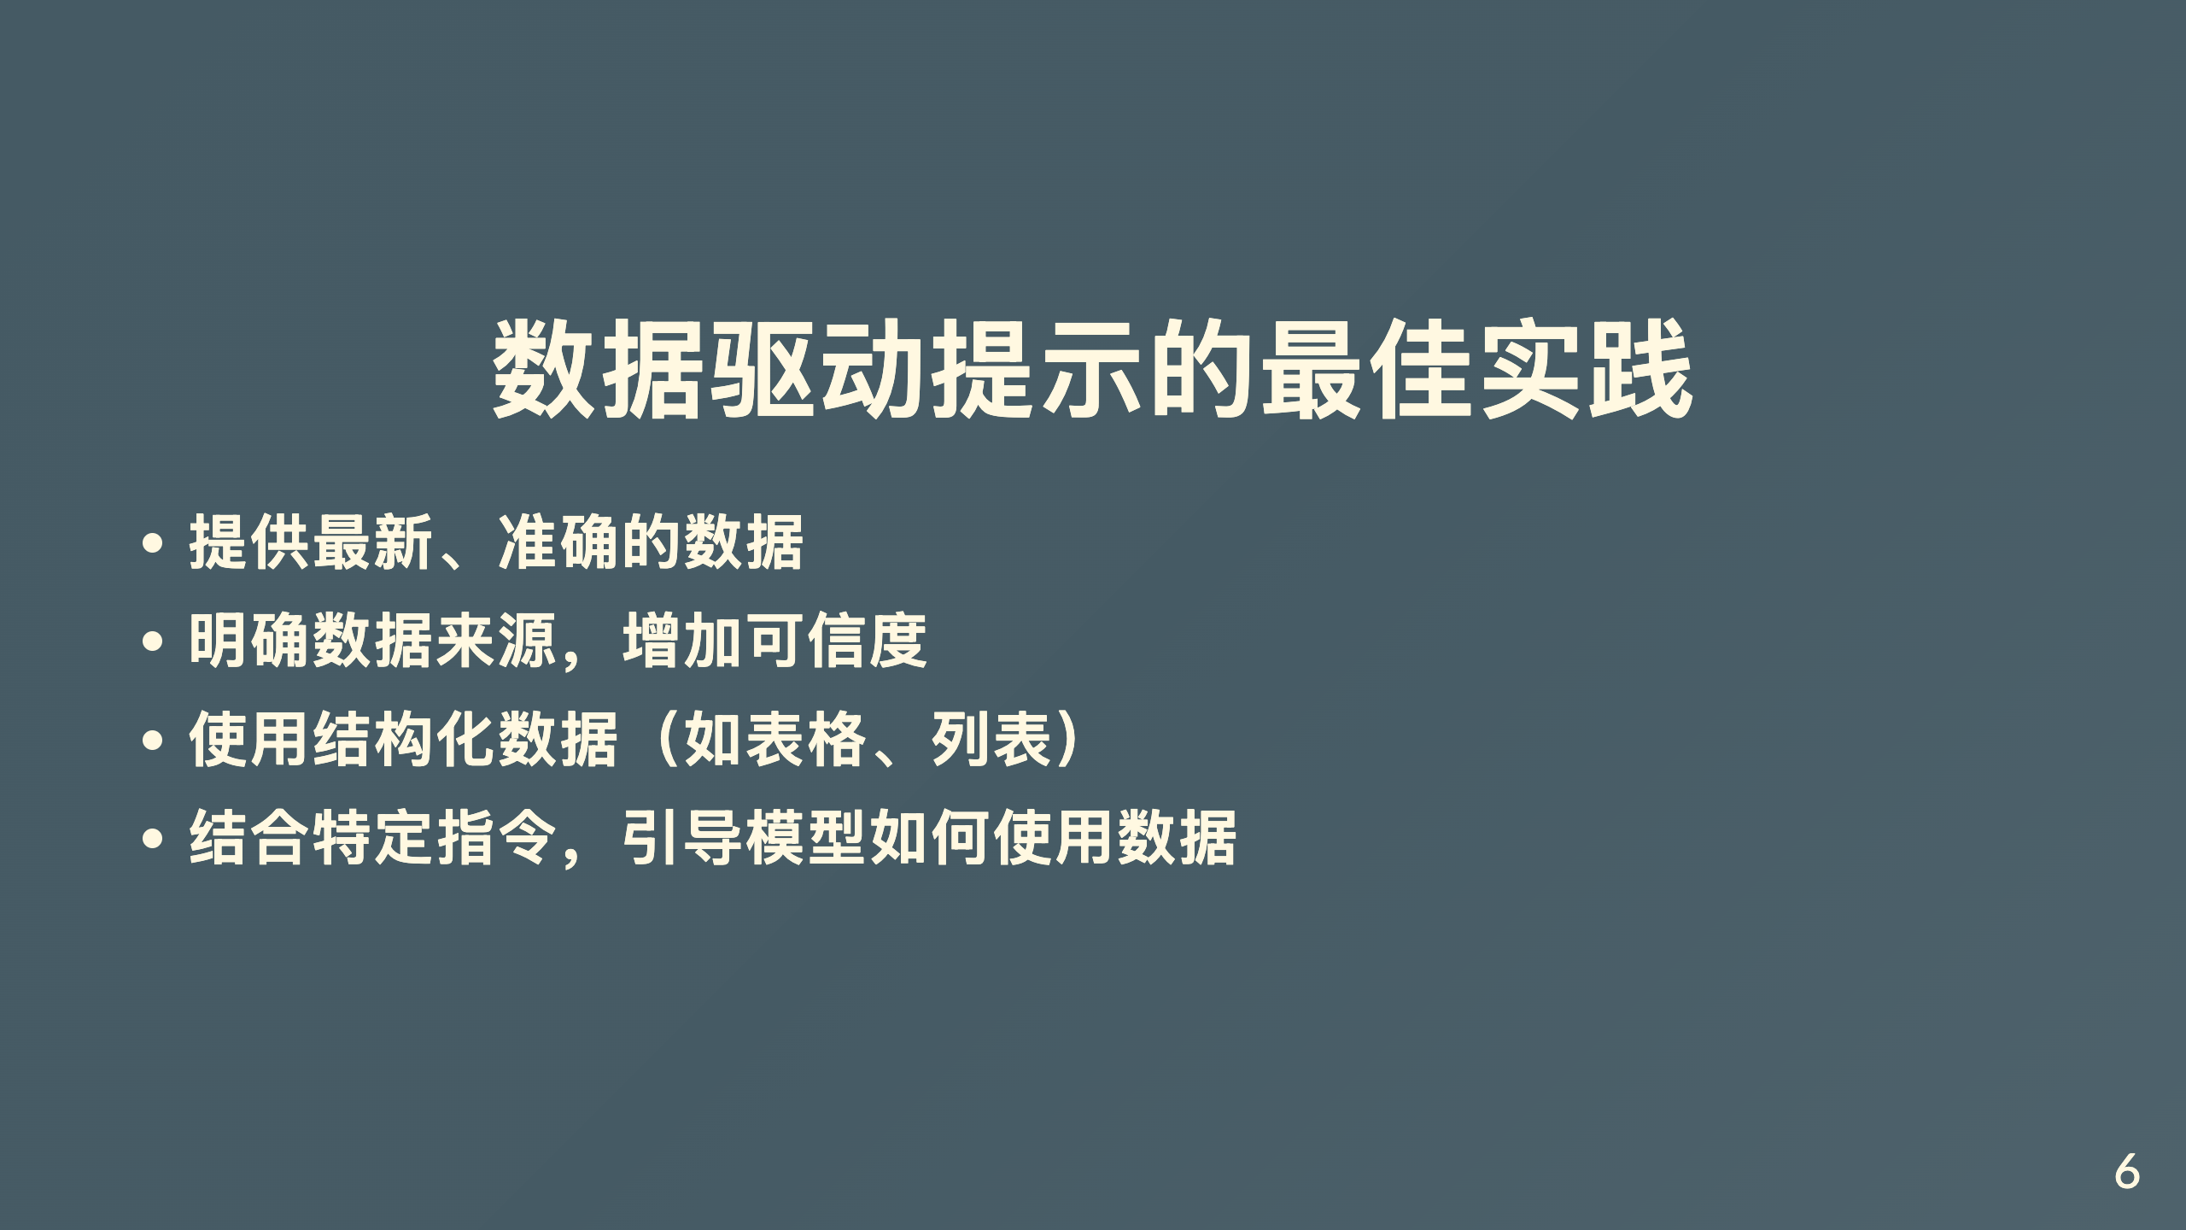
Notes:
为了最大化数据驱动提示的效果，我们应该遵循一些最佳实践：首先，确保提供的数据是最新且准确的；其次，明确标注数据来源，增加可信度；第三，尽可能使用结构化数据，如表格或列表，使信息更清晰；最后，结合特定指令，明确告诉模型如何使用这些数据。这些做法可以帮助LLM更好地理解和利用提供的信息。

Slide 7
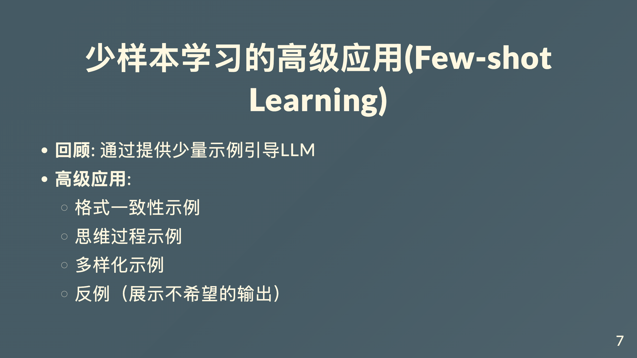
Notes:
在上一期中，我们介绍了少样本学习的基础概念。今天，我们将探讨其高级应用。少样本学习不仅可以通过简单的示例引导模型，还可以通过格式一致性示例确保输出格式统一，通过思维过程示例展示推理步骤，通过多样化示例覆盖不同情况，甚至可以通过反例明确告诉模型什么是不希望的输出。这些高级应用可以更精确地控制LLM的行为。

Slide 8
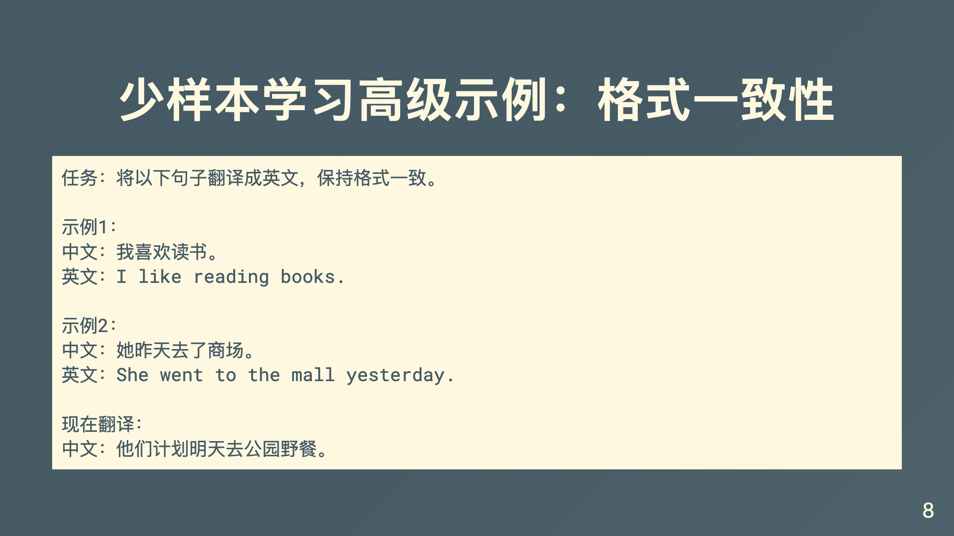
Notes:
这个例子展示了如何使用少样本学习确保输出格式的一致性。通过提供两个格式一致的翻译示例，我们明确告诉LLM我们期望的输出格式。这样，当我们要求模型翻译新句子时，它会遵循相同的格式模式，提供一致的输出。这种技术在需要统一输出格式的场景中特别有用，如数据处理、报告生成等。

Slide 9
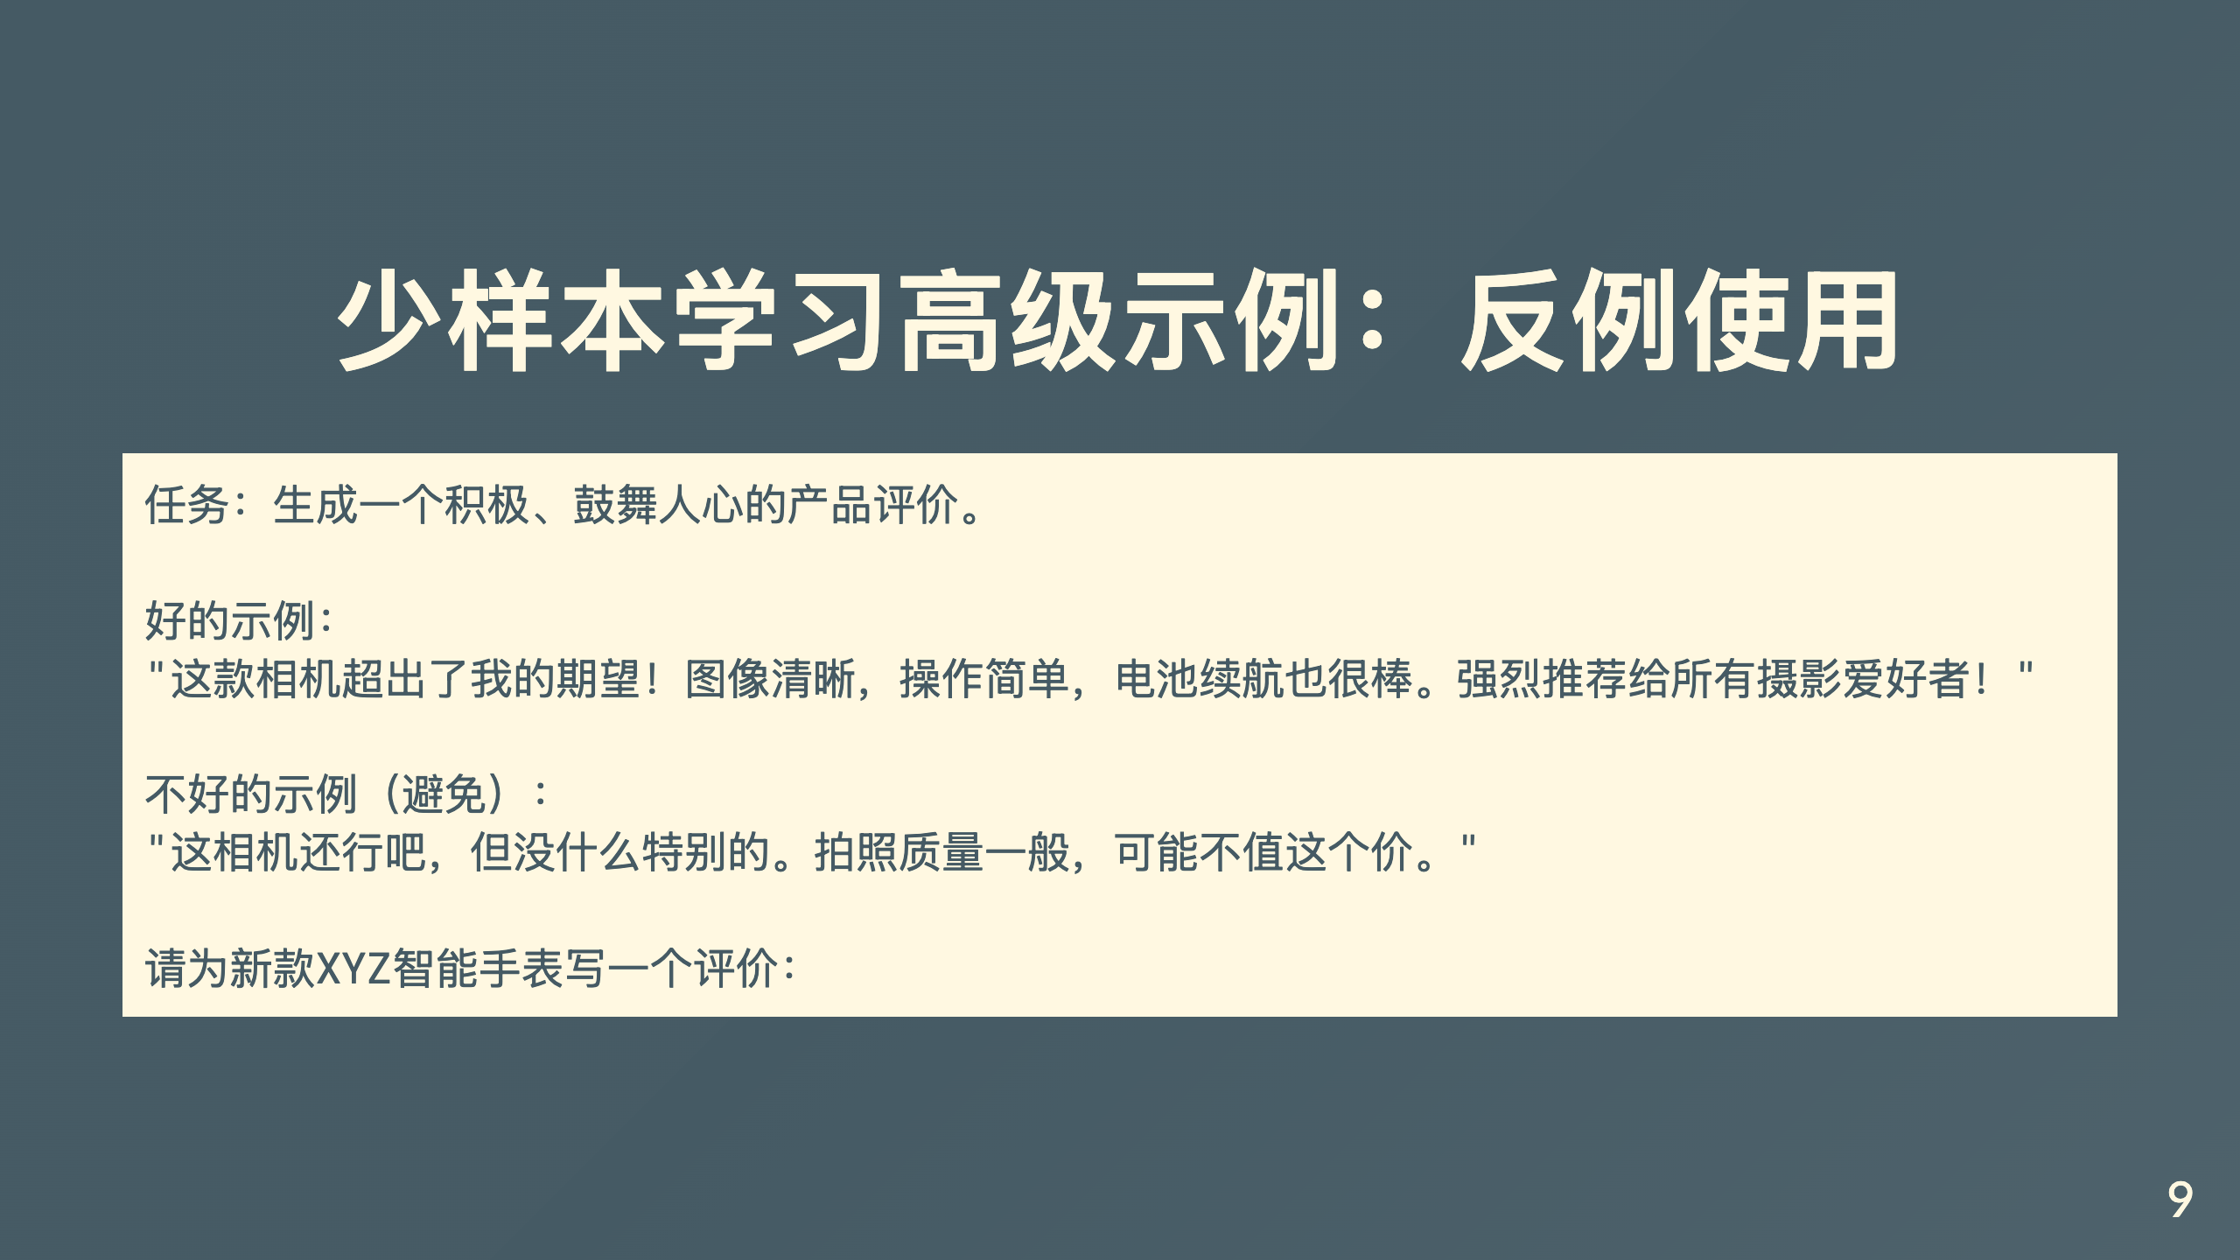
Notes:
这个例子展示了如何使用反例来引导LLM。通过同时提供"好的示例"和"不好的示例（避免）"，我们明确告诉模型什么是期望的输出，什么是应该避免的。这种方法特别适用于需要特定风格或情感色彩的内容生成任务，如产品评价、营销文案等。反例的使用可以帮助LLM更准确地理解我们的期望，避免生成不符合要求的内容。

Slide 10
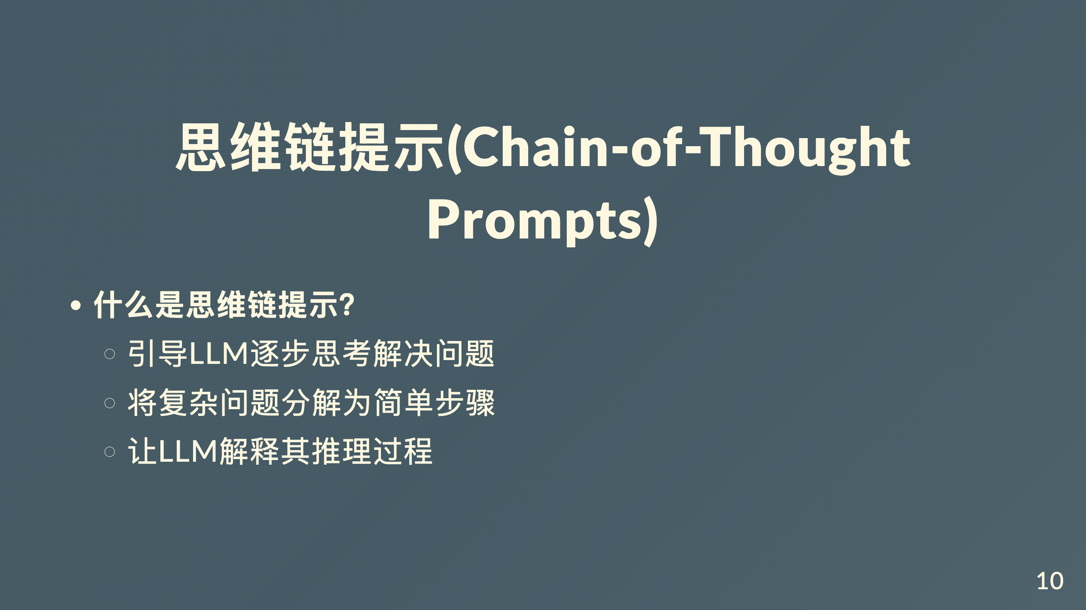
Notes:
思维链提示是一种强大的技术，它引导LLM逐步思考问题的解决方案。这种方法将复杂问题分解为简单的步骤，并要求模型解释其推理过程。通过这种方式，我们不仅可以获得更准确的答案，还可以理解模型是如何得出结论的，这对于复杂问题的解决尤为重要。

Slide 11
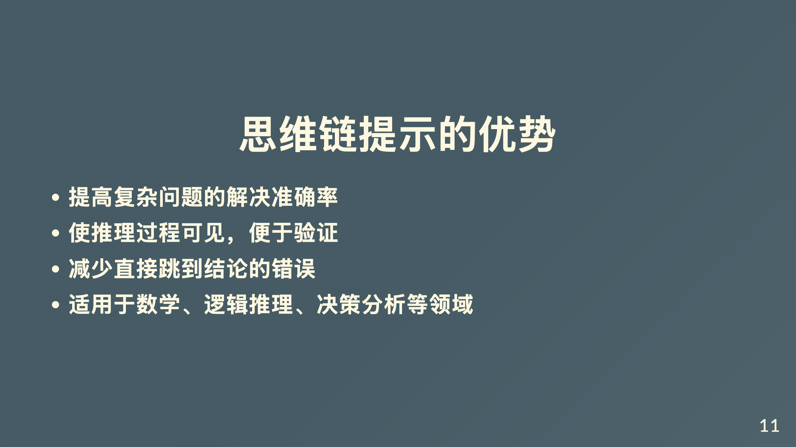
Notes:
思维链提示有几个显著的优势：首先，它可以显著提高复杂问题的解决准确率；其次，它使推理过程可见，便于我们验证结果的正确性；第三，它减少了模型直接跳到结论而忽略中间步骤的错误；最后，这种技术特别适用于需要严谨推理的领域，如数学问题、逻辑推理和决策分析等。

Slide 12
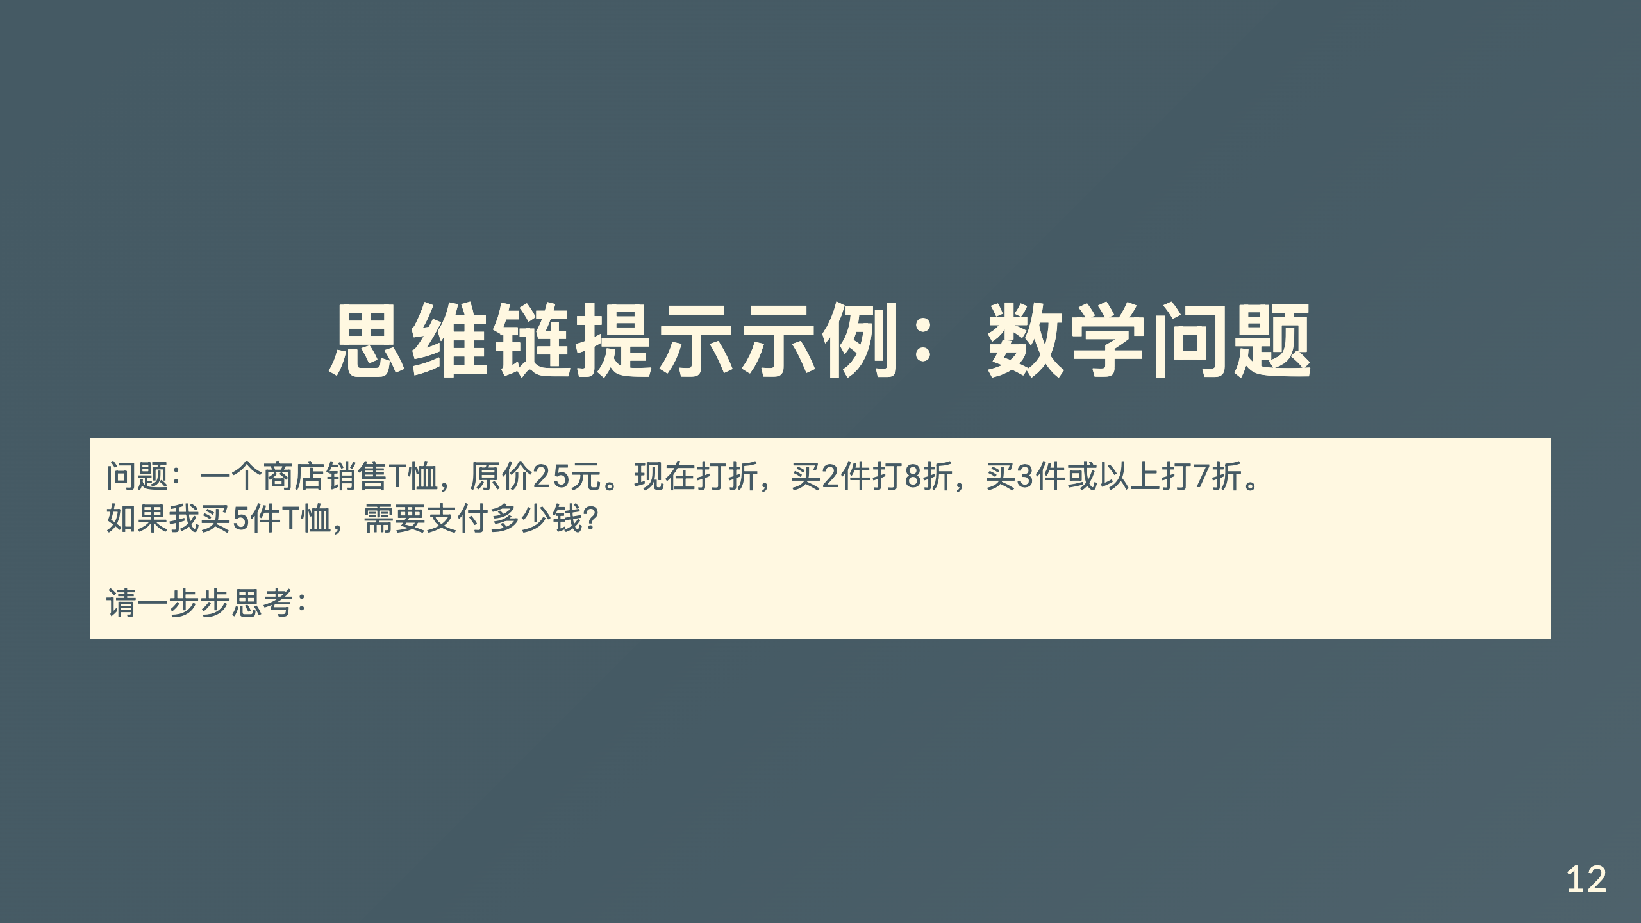
Notes:
1. 首先，计算5件T恤的原价总和 2. 然后，应用适当的折扣 3. 最后，计算最终支付金额 我们不仅提出了问题，还明确指导模型按照特定步骤思考：首先计算原价总和，然后应用折扣，最后得出最终金额。这种方法可以帮助模型避免计算错误，同时使整个解题过程更加清晰、可追踪。对于更复杂的数学问题，这种逐步思考的方法尤为重要。

Slide 13
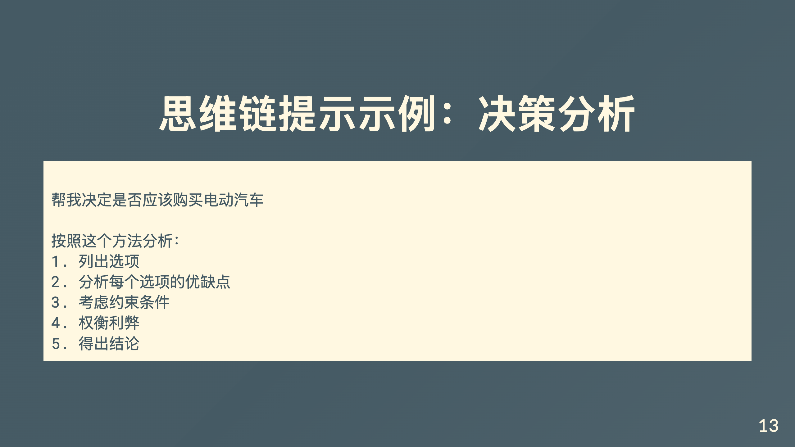
Notes:
这个例子展示了如何使用思维链提示进行决策分析。通过明确的步骤指导，我们要求模型首先识别关键考虑因素，然后分析选项的优缺点，考虑具体情况，权衡各方面因素，最后给出建议。这种结构化的思考方式使得复杂的决策过程变得清晰，也使模型的建议更加全面和有依据。流程图直观地展示了这种思维链的结构。 帮我决定是否应该购买电动汽车 按照这个方法分析： 1. 列出选项 2. 分析每个选项的优缺点 3. 考虑约束条件 4. 权衡利弊 5. 得出结论 --- # 思维链提示示例：决策分析 <pre><code>任务：帮我决定是否应该购买电动汽车。 请通过以下步骤分析： 1. 识别我的主要考虑因素（预算、环保、便利性） 2. 分析电动汽车的优缺点 3. 考虑我的具体情况（城市生活，有家用充电条件） 4. 权衡各方面因素 5. 给出建议和理由 </code></pre> <!-- 这个例子展示了如何使用思维链提示进行决策分析。通过明确的步骤指导，我们要求模型首先识别关键考虑因素，然后分析选项的优缺点，考虑具体情况，权衡各方面因素，最后给出建议。这种结构化的思考方式使得复杂的决策过程变得清晰，也使模型的建议更加全面和有依据。流程图直观地展示了这种思维链的结构。

Slide 14
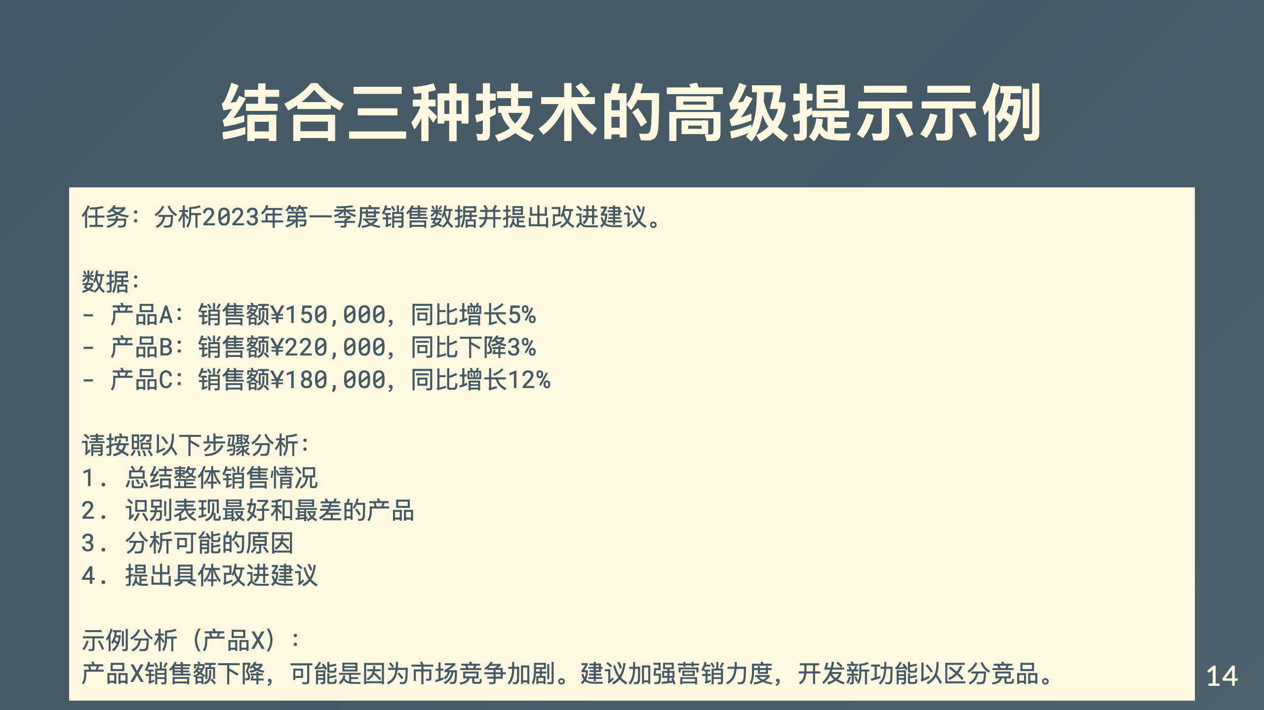
Notes:
这个高级示例展示了如何结合数据驱动提示、少样本学习和思维链提示三种技术。我们提供了具体的销售数据（数据驱动），给出了分析示例（少样本学习），并设定了明确的思考步骤（思维链）。通过这种组合方式，我们可以引导LLM生成基于数据的、结构化的、深入的分析，这在商业决策、数据分析等领域非常有价值。这种综合应用展示了提示工程的强大潜力。

Slide 15
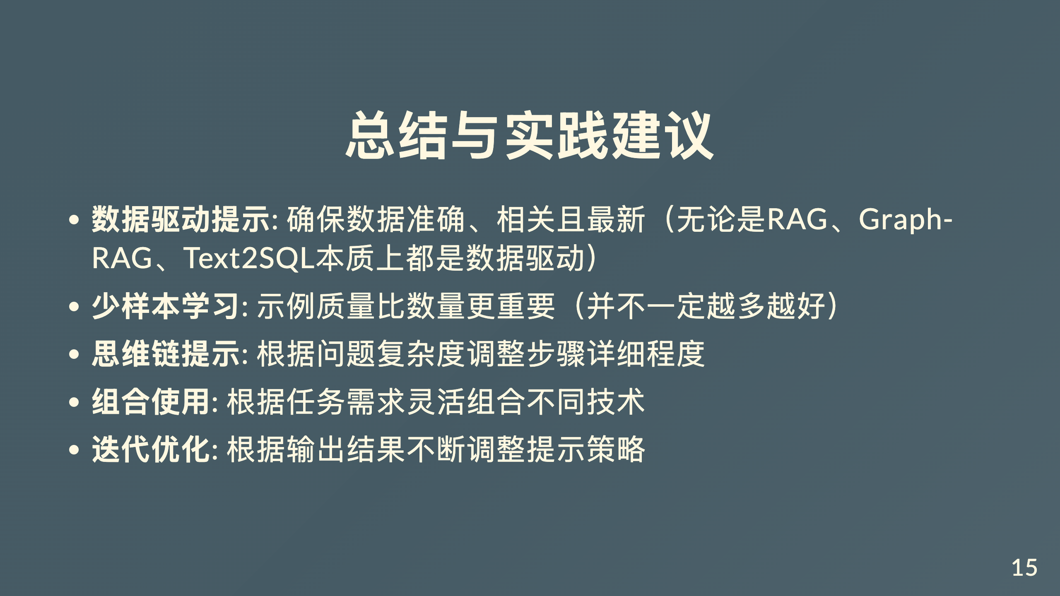
Notes:
最后，我想分享一些实践建议。使用数据驱动提示时，确保数据准确、相关且最新；应用少样本学习时，记住示例质量比数量更重要；设计思维链提示时，根据问题复杂度调整步骤详细程度；在实际应用中，可以根据任务需求灵活组合不同技术；最重要的是，根据输出结果不断调整和优化你的提示策略。提示工程是一个迭代过程，通过不断实践和改进，你将能够更有效地利用LLM的能力。

